Slide 1
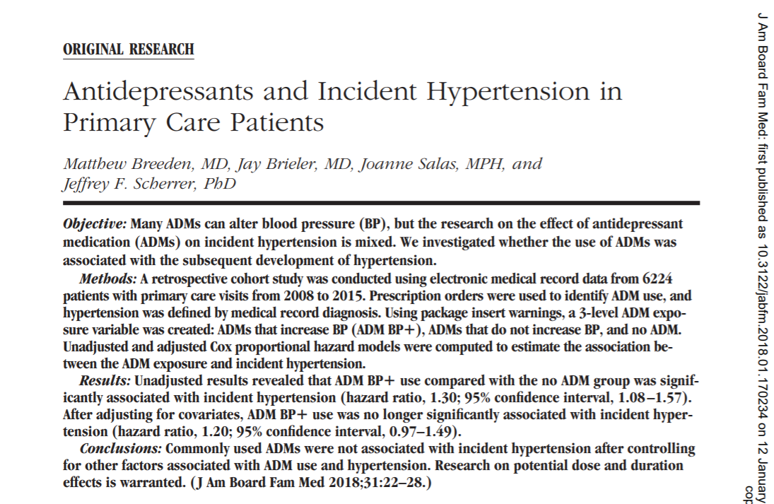

Slide 2
BİRİNCİ BASAMAK HASTALARINDA ANTİDEPRESANLAR
VE
HİPERTANSİYON GELİŞİMİ
KTÜ Tıp Fakültesi Aile Hekimliği AD
Arş. Gör. Dr. Feyzanur Çelik
26.02.2019

Slide 3
GİRİŞ
Birinci basamak hekimleri, hemen hemen her gün hipertansiyonu yönetir ve antidepresan tedaviyi düzenler.
Yaşa göre düzeltilmiş hipertansiyon prevalansı, ABD'de yetişkin nüfusta %29.6'dır.
Hipertansiyonu olanların sadece % 48'i kontrol altındadır.
Hipertansiyon, kalp hastalığı ve inme ile doğrudan ilişkilidir.
Hipertansiyonun ilaç kullanımı gibi iatrojenik nedenleri ciddi sonuçlara neden olması yönünden önemlidir.

Slide 4
GİRİŞ
Bir kohort çalışmasında başlangıçta hipertansiyon oranı düşük olan, depresyon tanılı hastalarda, ADM'lerle tedavi hipertansiyon gelişme riskinin artmasıyla ilişkiliydi.
Aynı çalışma TCA ve SSRI kullanımı ile HT arasındaki ilişki kıyaslanmış ve TCA ile HT arasında daha güçlü bir ilişki olduğu bulunmuştur.

Slide 5
GİRİŞ
Antidepresanlar içerisinde TCA’ların, KB artışı ile ilişkisini gösteren çalışmalar daha çok sayıdadır.
Birinci basamakta antidepresan tedavi ile HT ilişkisini değerlendiren pek çalışma mevcut değildir.
Depresyon dışında uykusuzluk, ağrı, migren için de antidepresan tedavi verilmektedir ve bu nedenle TCA kullanımının artması HT ile ilişkili olabilir.
Bu çalışma; KB artışı ile ilişkili olan veya olmayan antidepresan ilaç tedavisinin, HT insidansında artışla ilişkisini belirlemek amacıyla yapıldı.

Slide 6
METOD
Veriler Saint Louis Üniversitesi, Aile ve Toplum Hekimliği Birinci Basamak Hasta Veri Kayıtlarından, 33.661 hastadan elde edildi.
1 Temmuz 2008 ile 30 Haziran 2015 tarihleri arasında 3 aile hekimliği kliniği ve 3 genel dahiliye kliniğinden, herhangi birine başvuran hastalar çalışmaya dahil edilmiştir.
Hasta Veri Kayıtları tanı, reçeteler, laboratuvar sonuçları, konsultasyonlar, özgeçmiş, vital bulgular ve demografik bilgileri içermektedir.

Slide 7
METOD
Çalışma için uygunluk kriterleri;
  ≥ 18 yaş olmak (n = 31,569)
  demografik verilerin tam kaydedilmiş olması (n = 30,627) idi.
Tüm hastalarda 2008 – 2010 tarihleri arasında en az 1 vizit ve 2010-2015 tarihleri arasında en az 1 vizit olması şartı arandı.
Bu kriterleri karşılayan 10106 kişi vardı.

Slide 8
METOD
Örneklem, takip sırasında herhangi bir zamanda antidepresan başlanmış olup HT tanısı olmayan 6244 birinci basamak hastayı kapsadı.
Takip süresi;
  1 Temmuz 2010'dan itibaren yeni HT tanısı konan süreye kadar veya
  HT gelişmedi ise son vizit tarihine kadar olan süre olarak tanımlandı.
Antidepresan tedavi verildikten sonra konulan HT tanısı klinik ziyaretinin birincil nedeni olarak atanmışsa, tek bir ICD-9 kodu ile tanımlandı.

Slide 9
METOD
ADM tedavisi;
  SSRI,
  SNRI,
  TCA,
  sınıflandırılamayan antidepresanlar,
  MAO inhibitörleri
tedavilerinden herhangi birinin hastaya en az 1 kez reçete edilmesi ve güncel ilaç listesinde bulunması olarak tanımlandı.

Slide 10
METOD
Minimum doz, tedavi süresi veya çoklu ilaç kullanımı değerlendirilmedi.
İlaç prospektus bilgilerine göre tüm MAO inhibitörleri, TCA'lar, SNRI’lar ve bupropion KB artırabilecek antidepresanlar olarak sınıflandırıldı.
Diğer tüm antidepresanların ise KB’nı artırmadığı kabul edildi.
Antideprasan ilaçlar 3 gruba ayrıldı:
  1.KB yükselten antidepresanlar
  2.KB yükseltmeyen antidepresanlar
  3.Antidepresan kullanımının olmaması

Slide 11
METOD
Demografik veriler ortalama yaş, ırk (beyaz ve diğer ırklar), cinsiyet, medeni durum (evli ve diğer) ve mahalle sosyoekonomik durumu (nSES) idi.

Slide 12
METOD
Komorbiditeler, klinik ziyaretin birincil nedeni olarak atanan ICD9-CM kodlarından türetildi.
Obezite, depresyon,anksiyete bozukluğu, madde kullanım bozuklukları, tip 2 diyabet, vasküler hastalık, hiperlipidemi ve sigara içme durumunu içermektedir.

Slide 13
METOD
Obezite, vücut kitle indeksi 30.0 kg/m2 ve-veya ICD-9-CM tanısı olarak tanımlandı.
Veri setimizde pek çok özel anksiyete bozukluğu, örneğin; panik bozukluk ve sosyal fobi nadir görülmüştür.
Bu nedenle, “herhangi bir kaygı bozukluğu” adlı bileşik bir değişken kullanıldı. (belirsiz anksiyete bozukluğu, genelleştirilmiş anksiyete bozukluğu, panik bozukluk, obsesif kompulsif bozukluk, sosyal fobi veya travma sonrası stres bozuklukları)

Slide 14
METOD
Kaygı ve depresyon için aynı 12 aylık sürede 2 tanı atanmış olmasını istedik.
Diğer tüm koşullar ICD-9-CM kodunun tek bir örneği tarafından tanımlandı.
Madde kullanım bozukluğu; alkol veya herhangi bir uyuşturucu kullanımı için teşhis kodlarını içermiştir.

Slide 15
METOD
Son olarak sigara içme durumu, sosyal geçmiş verilerine ve-veya ICD-9-CM teşhisine dayanıyordu. Mevcut sigara içen veya içmeyenler olarak kodlandı.

Slide 16
METOD
Bu retrospektif kohort analizi, SAS versiyon 9.4 (SAS Institute, Cary, NC) kullanılarak a=0.05'te yapıldı.
Kategorik değişkenler için x2 testi ve sürekli değişkenler için 1 yönlü varyans analizi kullanılarak yapılan, iki değişkenli analiz (bivariate analyses) ADM tedavi grubunun hipertansiyon(evet - hayır) ve eş değişkenler ile ilişkisini değerlendirdi.
Tehlike oranlarını (HR) hesaplamak için Cox orantılı tehlike modelleri kullanıldı.

Slide 17
BULGULAR
Eş değişkenlerin dağılımı ve ADM grubunun kümülatif hipertansiyon insidansı, Tablo 1'de gösterilmiştir.
Hastaların ; % 68.8'i beyaz,% 63.2'si kadın,% 47.5'i evli ve% 58.4'ü yüksek nSES'e sahipti.

Slide 18
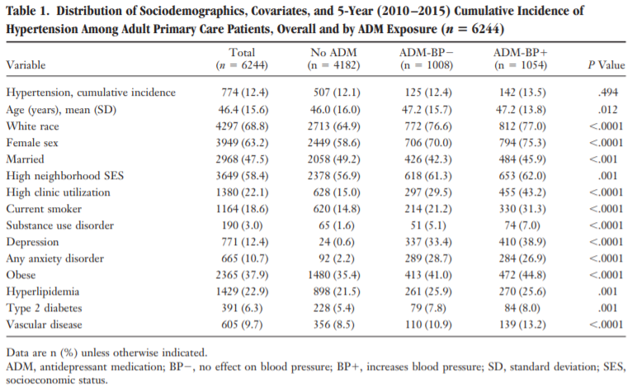

Slide 19
BULGULAR
Hipertansiyonun kümülatif insidansı; ADM'siz hastalarda % 12.1 iken ADM-BP+ hastalarda % 13.5 idi. ADM grubuyla anlamlı olarak ilişkili değildi.
Yaşlılarda, beyaz ırkta ve kadınlarda ADM kullanımı anlamlı olarak daha yaygındı.
Evli hastalarda ise ADM kullanımı daha azdı.

Slide 20
BULGULAR
Mevcut sigara içme, madde kullanma, depresyon, herhangi bir anksiyete bozukluğu, obezite, hiperlipidemi, tip 2 diyabet ve vasküler hastalık, ADM alan hastalarda, ADM almayanlardan anlamlı derecede daha yaygındı.

Slide 21
BULGULAR
ADM-BP+ grubun, hipertansiyon geliştirme riski no-ADM grubundan anlamlı olarak daha yüksek bulundu.(HR, 1.30;% 95 CI, 1.08 - 1.57)
ADM-BP- grup ile hipertansiyon arasında ilişki bulunamadı.

Slide 22
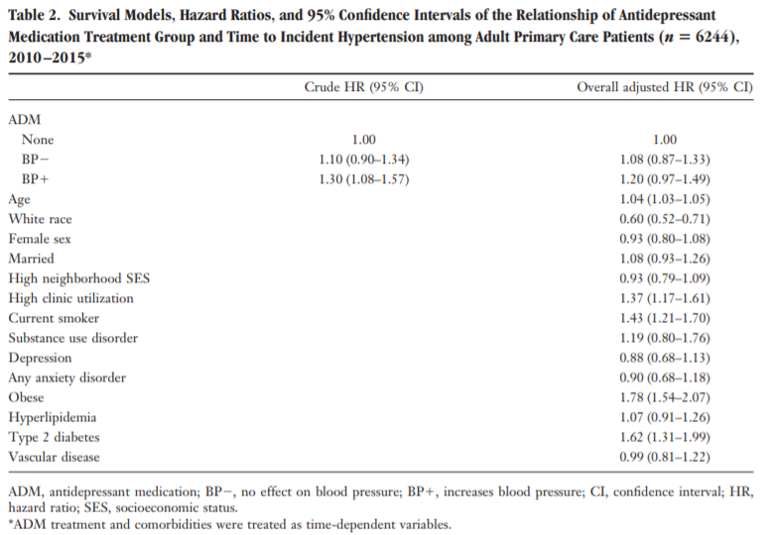

Slide 23
BULGULAR
Tüm eş-değişkenler dahil edildikten sonra, ADM-BP+ grup ile hipertansiyon arasındaki ilişki artık istatistiksel olarak anlamlı değildi. (HR, 1.20;% 95 CI, 0.97 - 1.49).

Slide 24
TARTIŞMA
Başlangıçta hipertansiyonu olmayan 6244 birinci basamak hastasına yapılan kohort çalışmasında; artmış BP ile ilişkili ADM'lerin kullanımının, % 30 oranında artmış hipertansiyon riskine karşılık geldiğini gözlemledik.
Bununla birlikte; eş-değişkenler için ayarlama yapıldıktan sonra, bu ilişki büyük ölçüde azaldı ve artık istatistiksel olarak anlamlı değildi.

Slide 25
TARTIŞMA
Bu bulgular, bu konuyla ilgili daha önce yayınlanmış verilerle tamamen uyumlu değildir.
Önceki çalışmalar SNRI / TCA'lar ile yüksek BP arasında pozitif bir ilişki olduğunu göstermiştir.
SNRI'larda bu ilişki doza bağımlıydı, daha yüksek dozlar daha büyük bir BP yüksekliği ile ilişkilendirildi.

Slide 26
TARTIŞMA
En önemli etkiler tipik olarak süper terapötik olduğu düşünülen dozlarda kaydedilmiştir.
Bu gibi dozların birinci basamakta daha düşük olması muhtemeldir; bu durum, bulgularımızın neden farklı olduğunu açıklamaya yardımcı olabilir.
Aslında, birkaç çalışma, tedavi edici venlafaksin dozları ile tedavi edilen hastalarda BP'de değişiklik olmadığını göstermiştir
Duloksetin (terapötik dozajla) çalışmaları, klinik olarak önemsiz kan basıncı yükselmeleri gösterdi.

Slide 27
TARTIŞMA
TCA'lar hakkındaki literatür, yüksek BP'den ortostatik hipotansiyona kadar değişen bulguları içermektedir.
Licht ve arkadaşlarının yaptığı bir çalışma, SNRI ve TCA kullanan hastalarda artmış KB oranlarını göstermiştir.
Biz çalışmamızda, hastaları tanımlamak için hipertansiyon teşhisini baz aldık, Licht ve ark. ise tek bir klinik ziyaretteki KB ölçümlerini baz aldı. Bu açıdan çalışamamız farklılık oluşturmaktadır.

Slide 28
TARTIŞMA
Hipertansiyon tanı atamalarını kullanarak, normotansif hastalarda nadiren görülebilen yanlış KB artışlarının, hipertansiyon tanısı alma olasılığını azalttık.
Ayrıca teşhis kodunun kullanılması, tek bir ziyarette KB kontrolleri ile gözden kaçacak olan maskeli hipertansiyon vakalarını yakalamamıza sağladı.

Slide 29
TARTIŞMA
Licht ve arkadaşları eş değişkenler için ayarlama yaptıktan sonra, elde ettiğimiz sonuçlara benzer şekilde azalmış bir etki bulmuşlardır. Ancak düzeltmeden sonra bulgular yine de anlamlı kalmıştır.
TCA'lar artık nadiren depresyon ve anksiyete tedavisinde kullanılmaktadır.
2006 ile 2015 arasında, Kanada'da veri reçetelendirme anketi yapan yeni bir çalışma, TCA'ların depresyon ve anksiyete için kullanımının % 2,7’den % 1,5’e gerilediğini ortaya koydu.

Slide 30
TARTIŞMA
TCA'lar için en yaygın kullanım alanlarından bazıları; kronik ağrı, uykusuzluk ve migrendir.
Önceki çalışmalar psikiyatrik hastalara odaklanmıştır. Bu sebeple, psikiyatrik olmayan amaç için ADM kullanan daha az sayıda hasta ve daha yüksek doz ilaç kullanan daha fazla sayıda hasta olması muhtemeldir.
Çalışamamızın sonuçlarıyla, psikiyatrik popülasyon kullanan çalışmaların sonuçlarının tutarsızlığı buna bağlı olabilir.

Slide 31
TARTIŞMA
Yazılmış ADM reçeteleri için verilere erişimimiz yoktu (reçete edilenler vs) ve ADM-BP+ kullanımının süresiyle ilgili sonuç çıkarmak mümkün değildi.
Diğer kısıtlamalar, geriye dönük kohort tasarımına özgüdür.

Slide 32
TARTIŞMA
Daha yüksek dozda ve daha uzun süre ADM-BP+’nin kullanımının hipertansiyon ile ilişkili olup olmadığını belirlemek için ek araştırmalar gereklidir.

Slide 33
SONUÇ
Çalışmamız ışığında; hastaların ADM kullanım özellikleri ve ADM’lerin KB’ını değiştirici etkileri hipertansiyona yol açıyor olabilir.
Belirli ADM'lerin hipertansiyon riskini modellemek için yeterli sayıda hastamız yoktu. ADM kullanım süresi veya dozunun, hipertansiyon ile ilişkili olup olmadığını test edemedik.

Slide 34
SONUÇ
Gelecekteki araştırmalar, hipertansiyona yol açabilecek KB arttırıcı etkileri olan ADM'lerin, birinci basamakta uzun süreli kullanım potansiyeline odaklanmalıdır.

Slide 35
TEŞEKKÜRLER…

